Slide 1
Докер-композиции и сеть
Факультет компьютерных наук
Промышленное развертывание серверных приложений
Москва
2026
Семинарист: Василевский Владимир Игоревич,
стажер-исследователь Лаборатории
Облачных и Мобильных Технологий

Slide 2




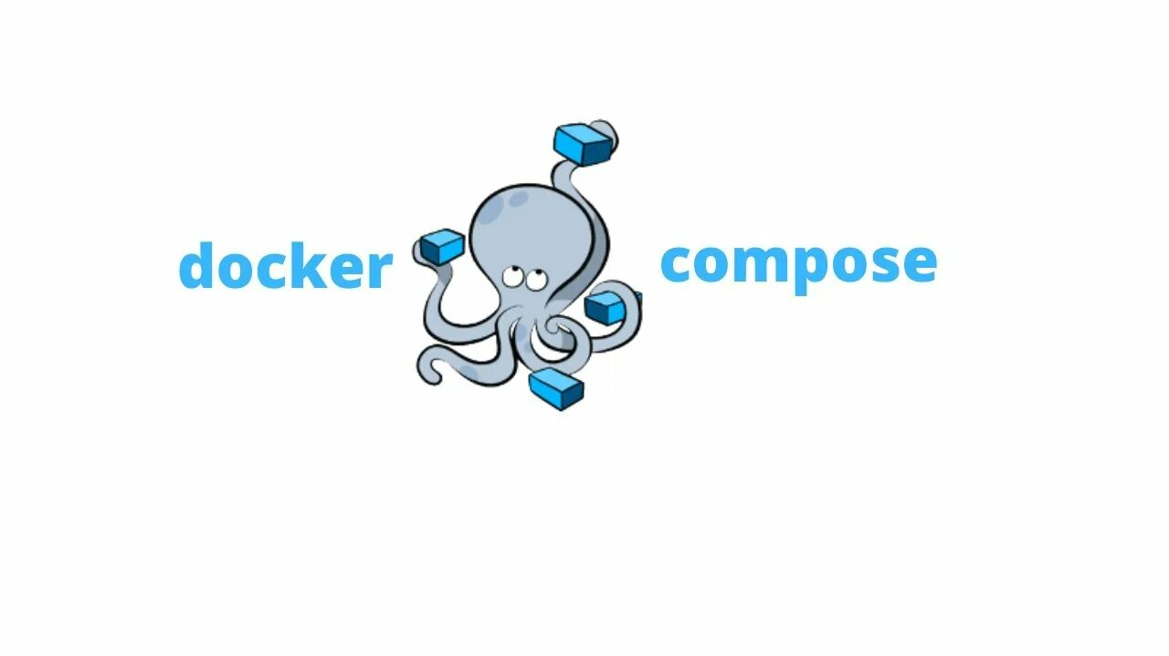
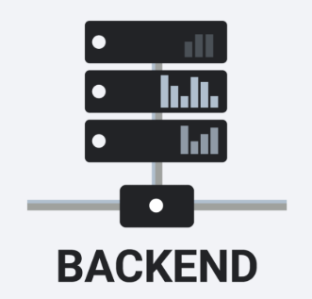

Предпосылки появления docker-compose
Промышленное развертывание серверных приложений
Докер-композиции и сеть
Предпосылки появления docker-compose
Приложению нужна обвязка
Сеть и тома
Нужно много команд
Централизованное управление
Удобная обертка над докером
Серверное приложение (монолит)

Slide 3

Микросервисное приложение…
Промышленное развертывание серверных приложений
Докер-композиции и сеть
Предпосылки появления docker-compose

Slide 4
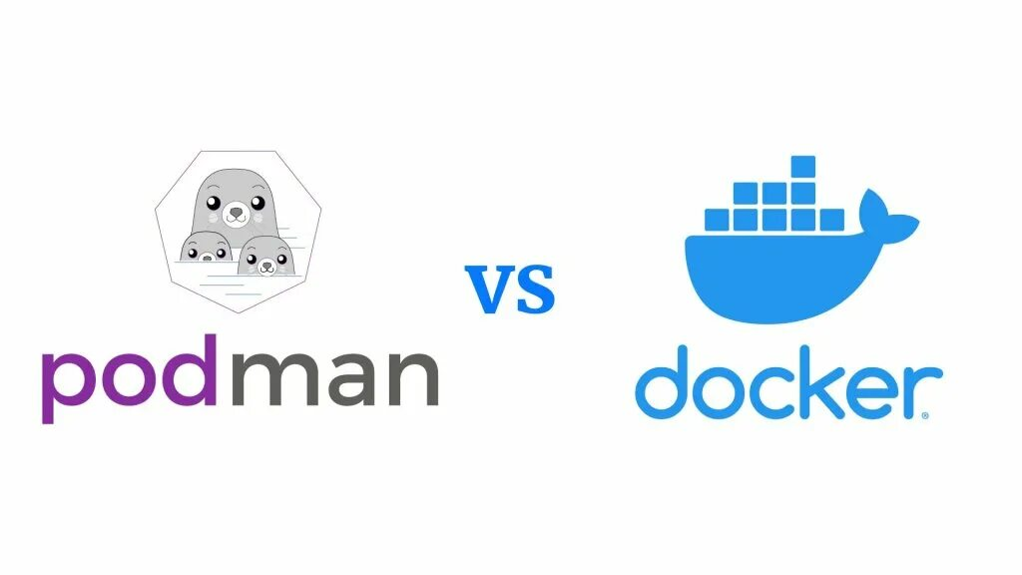
Docker vs podman
Промышленное развертывание серверных приложений
Докер-композиции и сеть
Docker vs podman
docker demon – единая точка отказа
Root-режим – избыточные привилегии
Интеграция с ОС Linux и systemd
Концепция подов – связных композиций
Совместимость с конфигами Kubernetes
Совместимость с docker и compose (частично)
podman play kube config.yaml

Slide 5


OrbStack
Промышленное развертывание серверных приложений
Докер-композиции и сеть
OrbStack
Легковесный вариант для MacOS
Интегрирован в экосистему
Полная замена Docker Desktop
Совместим с docker и compose
Позволяет включить Kubernetes
Запуск легковесных виртуальных машин
orb create debian:bookworm my-debian
orb shell my-debian

Slide 6
Вернемся к докер-композициям
Промышленное развертывание серверных приложений
Докер-композиции и сеть
Вернемся к докер-композициям

Slide 7
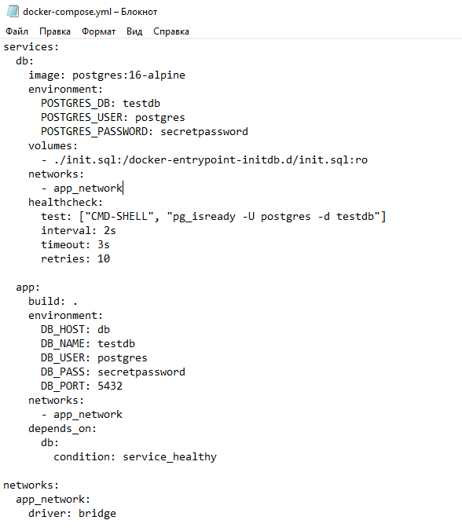
Первая докер-композиция
Промышленное развертывание серверных приложений
Докер-композиции и сеть
Первая докер-композиция
Переменные окружения
Монтирование файлов и инициализация
Проверка “здоровья” контейнера
Общая сеть
Адресация в докерной сети
docker compose up –d --build
docker compose down -v

Slide 8
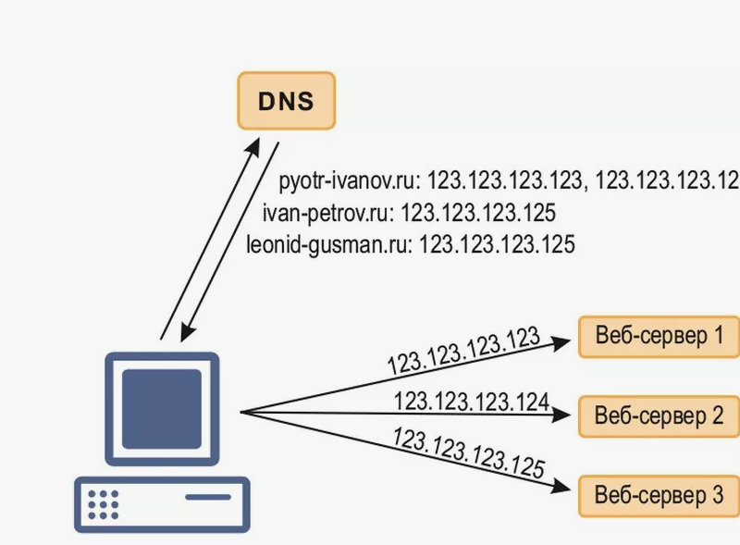
О разрешении адресов (DNS)
Промышленное развертывание серверных приложений
Докер-композиции и сеть
О разрешении адресов (DNS)
Кеширование и иерархический поиск:
В браузере
В ОС (файл hosts)
На уровне роутера
На уровне провайдера
Глобальный DNS

Slide 9
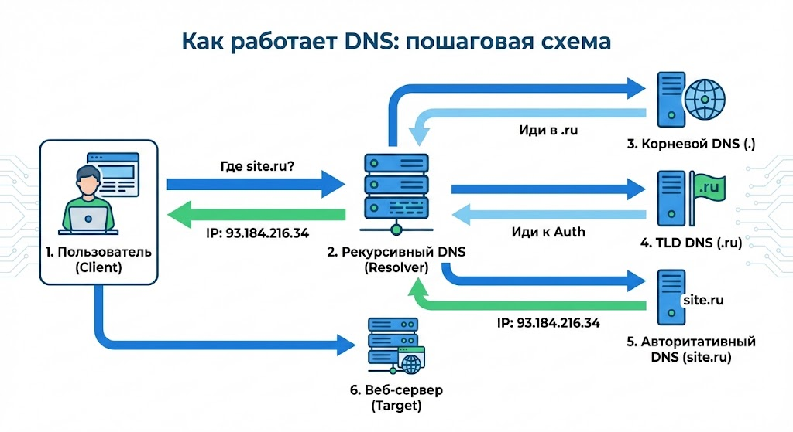
О разрешении адресов (DNS)
Промышленное развертывание серверных приложений
Докер-композиции и сеть
О разрешении адресов (DNS)
Пошаговый разбор:
Корневой DNS
Top Level Domain серверы
Авторитетные серверы
Обратный ход с кешированием
Адрес выяснен!

Slide 10
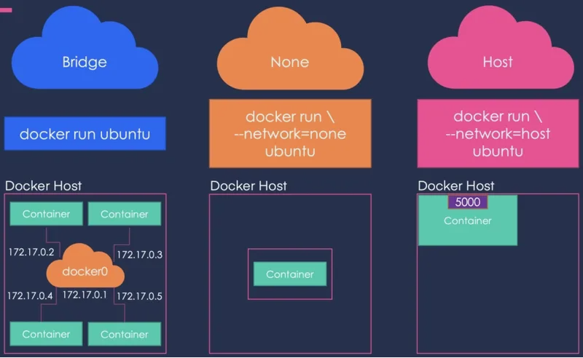
Типы докерных сетей
Промышленное развертывание серверных приложений
Докер-композиции и сеть
Типы докерных сетей
Bridge – изолированная сеть
Host – единая сеть с компьютером
None – без сети
Overlay – кластерная сеть
Macvlan – как устройство в локальную сеть

Slide 11
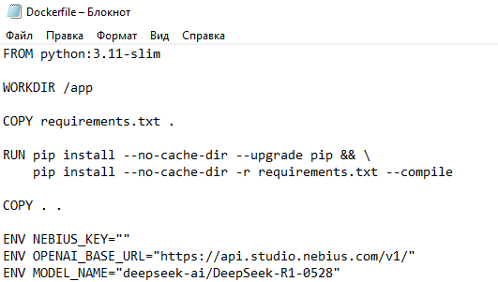
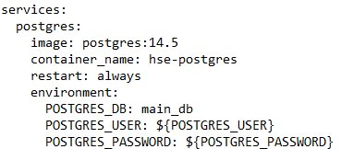
Управление окружением и секретами
Промышленное развертывание серверных приложений
Докер-композиции и сеть
Управление окружением и секретами
Переменные окружения
Уровень докера
Уровень докер-компоуза
.env файл
Докер-секреты (/run/secrets/)
Хранилище секретов (Vault)

Slide 12
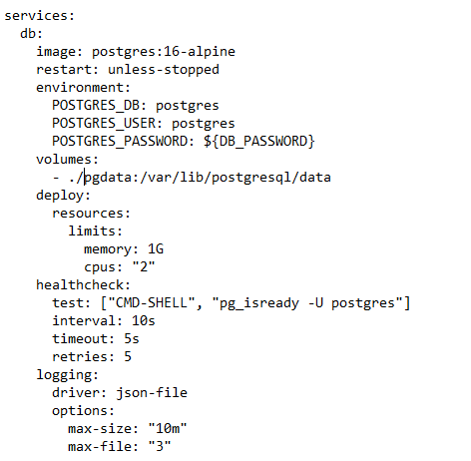
Полезные аспекты, о которых многие забывают
Промышленное развертывание серверных приложений
Докер-композиции и сеть
Полезные аспекты, о которых многие забывают
Автоматическая перезагрузка
Ограничения на логи (!!!)
Ограничение ресурсов
Проверка здоровья контейнера
Монтирование томов
https://habr.com/ru/companies/otus/articles/1034390/

Slide 13

Немного безопасности
Промышленное развертывание серверных приложений
Докер-композиции и сеть
Немного безопасности
Не забывайте менять умолчанные пароли!
Не открывайте порты!
По сети ходят краулеры и непрерывно атакуют!
https://habr.com/ru/companies/otus/articles/1034390/

Slide 14
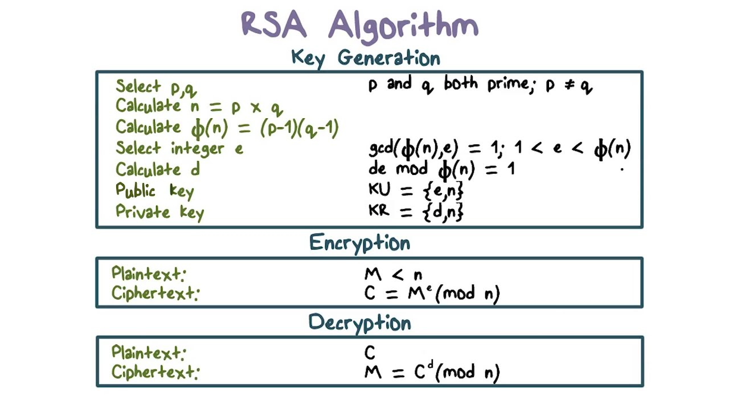
Безопасность и сертификаты - RSA
Промышленное развертывание серверных приложений
Докер-композиции и сеть
Безопасность и сертификаты - RSA
Хотим убедиться, что перед нами подлинный сайт
Асимметричное шифрование
Публичный и приватный ключ
Зашифрованное публичным откроется только приватным
Зашифрованное приватным откроется только публичным

Slide 15
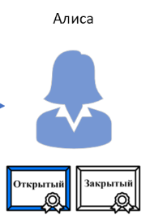
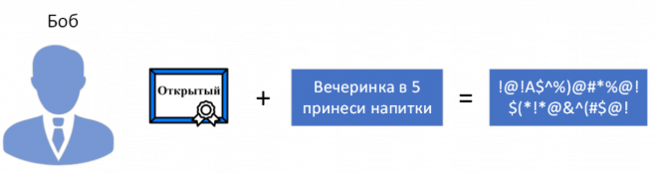
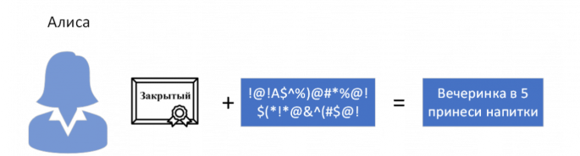
Безопасность и сертификаты - шифрование
Промышленное развертывание серверных приложений
Докер-композиции и сеть
Безопасность и сертификаты - шифрование
Алиса изготовила пару из публичного и приватного ключа
Алиса передала публичный ключ Бобу
Обмен зашифрованной информацией от Боба к Алисе:
Боб зашифровал публичным ключом Алисы текст
Шифртекст доставлялся по неопределенному каналу Алисе
Алиса расшифровала шифртекст своим приватным ключом

Slide 16
Безопасность и сертификаты - подпись
Промышленное развертывание серверных приложений
Докер-композиции и сеть
Безопасность и сертификаты - подпись
Алиса изготовила пару из публичного и приватного ключа
Алиса передала публичный ключ Бобу
Боб хочет проверить подлинность Алисы
Боб отправил Алисе текст по неопределенному каналу
Алиса зашифровала текст своим приватным ключом
Алиса отправила шифртекст Бобу по неопределенному каналу
Боб получил шифртекст и расшифровал его публичным ключом Алисы
Если он расшифровался, значит его зашифровали (подписали) приватным
ключом Алисы!

Slide 17
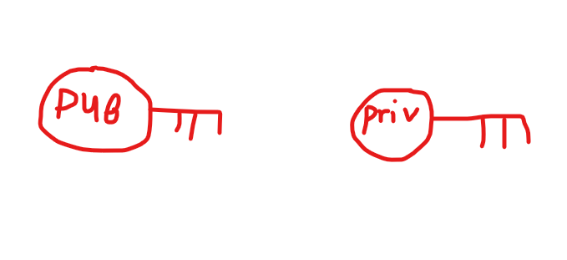

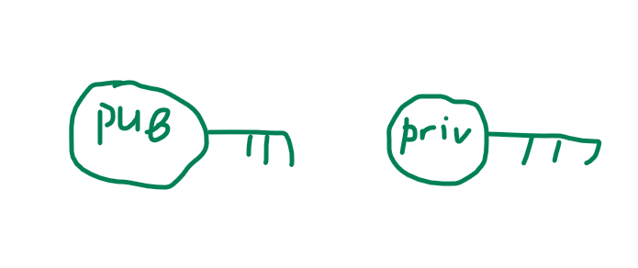
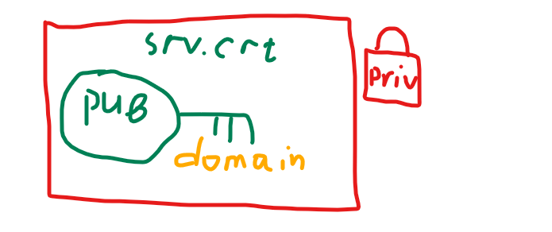
Безопасность и сертификаты - сертификат
Промышленное развертывание серверных приложений
Докер-композиции и сеть
Безопасность и сертификаты - сертификат
Доверенные центры сертификации
Центр сертификации имеет свою пару ca.key, ca.pub
ca.pub + метаданные = ca.crt – корневой сертификат центра сертификации
Сервер создал свою пару server.key, server.pub
Центр сертификации шифрует server.pub + доменное имя своим приватным ключом = srv.crt

Slide 18
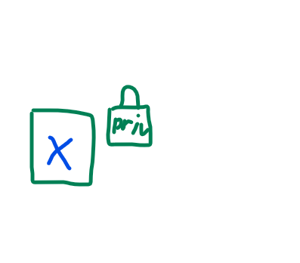
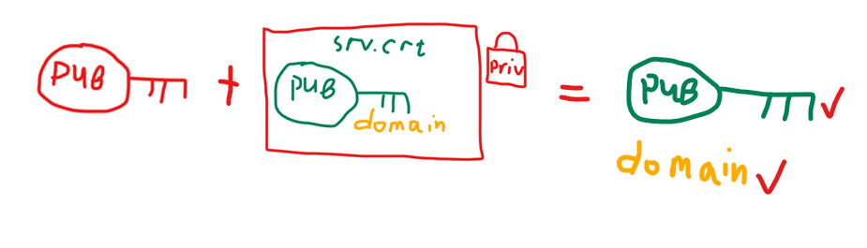
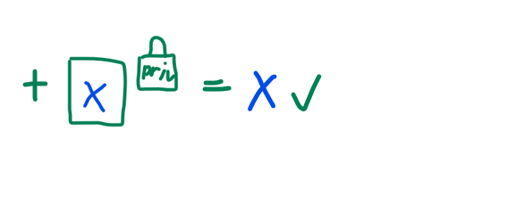
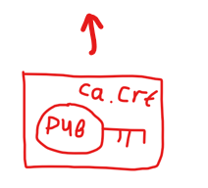
Безопасность и сертификаты – проверка сертификата веб-сайта
Промышленное развертывание серверных приложений
Докер-композиции и сеть
Безопасность и сертификаты – проверка сертификата веб-сайта
Корневые сертификаты центров сертификации зашит в ОС
Браузер шлет серверу строку Х
Сервер шлет браузеру свой сертификат и зашифрованную приватным ключом строку Х
Браузер расшифровывает сертификат публичным ключом центра сертификации
Браузер достает из сертификата публичный ключ

Slide 19
Первая докер-композиция
Промышленное развертывание серверных приложений
Докер-композиции и сеть
Первая докер-композиция
Переменные окружения
Монтирование файлов и инициализация
Проверка “здоровья” контейнера
Общая сеть
Адресация в докерной сети
docker compose up –d --build
docker compose down -v

Slide 20
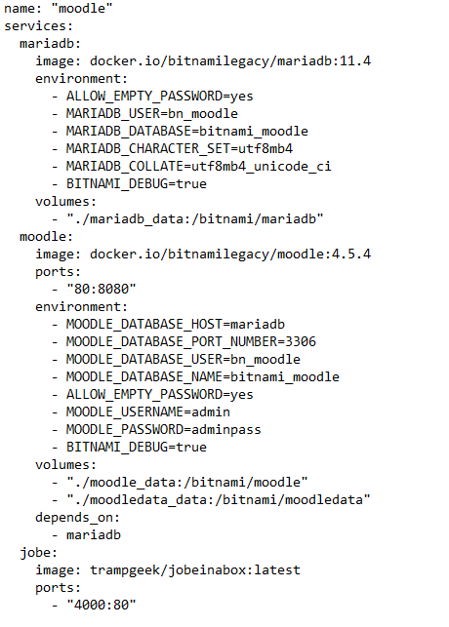
Разворачиваем LMS
Промышленное развертывание серверных приложений
Докер-композиции и сеть
Разворачиваем LMS
База данных и система
Смонтированы тома
Настроены переменные окружения
Кодраннер
docker compose up –d --build
docker compose down -v

Slide 21
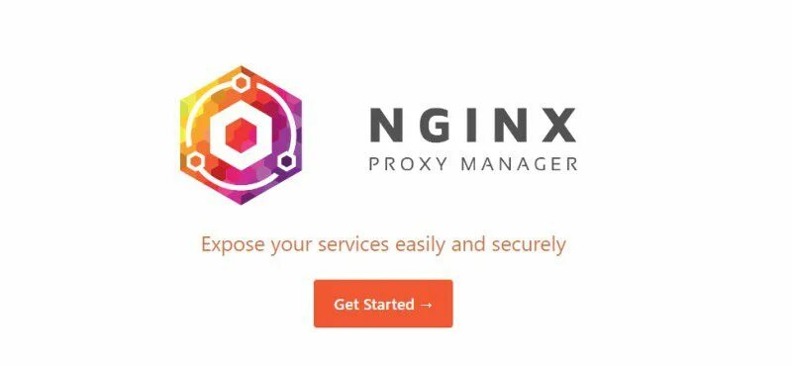
Прикрываем доменом приложение
Промышленное развертывание серверных приложений
Докер-композиции и сеть
Прикрываем доменом приложение
Reverse-proxy
NGINX Proxy Manager
Cloudflare
Let’s Encrypt

Slide 22
Создаем центр сертификации
Промышленное развертывание серверных приложений
Докер-композиции и сеть
Создаем центр сертификации
openssl genrsa -out ca.key 2048
openssl req -x509 -new -nodes -key ca.key -sha256 -days 3650 -out ca.crt -subj "/CN=MyCloudCA"
Сертификат:
openssl genrsa -out server.key 2048
openssl req -new -key server.key -out server.csr -subj "/CN=demolh.hsecontest.ru/O=CMTLab" -addext "subjectAltName=DNS:demolh.hsecontest.ru"
openssl x509 -req -in server.csr -CA ca.crt -CAkey ca.key -CAcreateserial -out server.crt -days 365 -sha256 -copy_extensions copy
mTLS:
openssl genrsa -out client.key 2048
openssl req -new -key client.key -out client.csr -subj "/CN=admin-client-cert/O=CMTLab"
openssl x509 -req -days 365 -in client.csr -CA ca.crt -CAkey ca.key -CAcreateserial -out client.crt -extfile <(echo "extendedKeyUsage=clientAuth")
openssl pkcs12 -export -out client.p12 -inkey client.key -in client.crt -certfile ca.crt

Slide 23

А теперь проделайте это сами!
Научно-учебная лаборатория облачных и мобильных технологий
Докер-композиции и сеть
А теперь проделайте это сами!
Инструкция:
Выпустите центр сертификации и серверный сертификат
Создайте докер-сеть
Поднимите npm
Поднимите demopage
Подключите сертификат в npm
Добавьте сертификат в chrome://certificate-manager/
Перезагрузите браузер chrome://restart
Убедитесь, что сертификат применился и подключение защищено

Slide 24
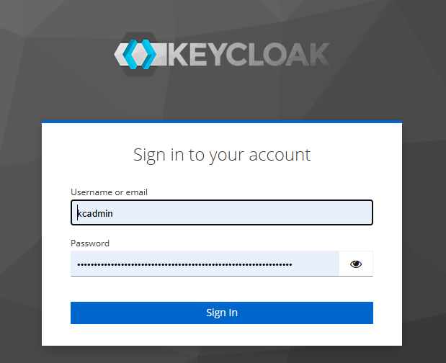
Поднимаем Keycloak – домашнее задание
Научно-учебная лаборатория облачных и мобильных технологий
Докер-композиции и сеть
Поднимаем Keycloak – домашнее задание
Задача:
Написать докер-композицию с системой авторизации
Keycloak на базе образа quay.io/keycloak/keycloak:24.0
На 6:
Поднять в dev-режиме
На 8:
Поднять в продовом режиме
Задача на 10:
Прикрыть самоподписанным сертификатом через npm
https://quay.io/keycloak/keycloak:24.0

Slide 25
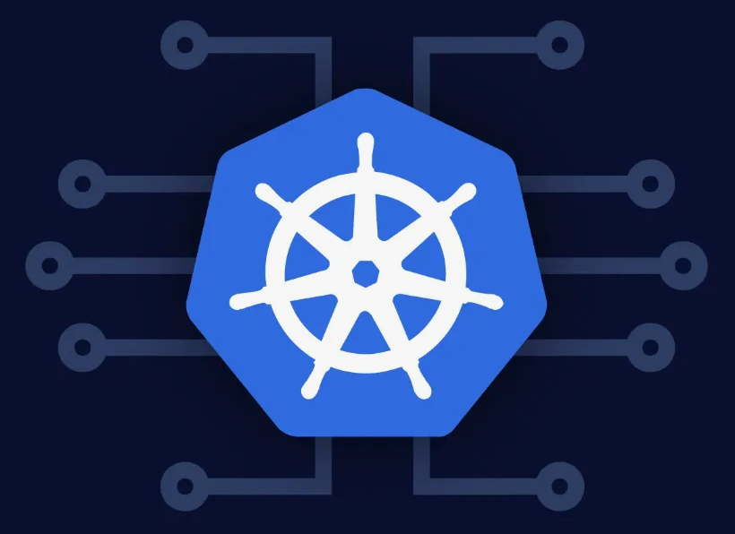
План на следующее занятие
Научно-учебная лаборатория облачных и мобильных технологий
Докер-композиции и сеть
План на следующее занятие
Основы Кубернетес
…
Ждем всех на следующем занятии!!

Slide 26

Благодарю за внимание!
Василевский Владимир Игоревич
vvasilevskiy@hse.ru
Москва 2026
Гудзикевич М. С., БПИ-198, курсовая работа, Мобильная аркада с сенсорным управлением – msgudzikevich@edu.hse.ru 23

